Slide 1
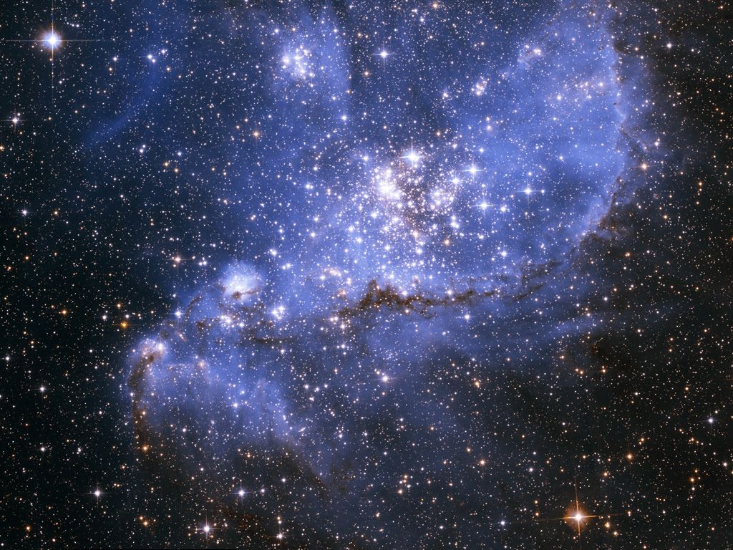
1
6
2
0
9
7

Slide 2
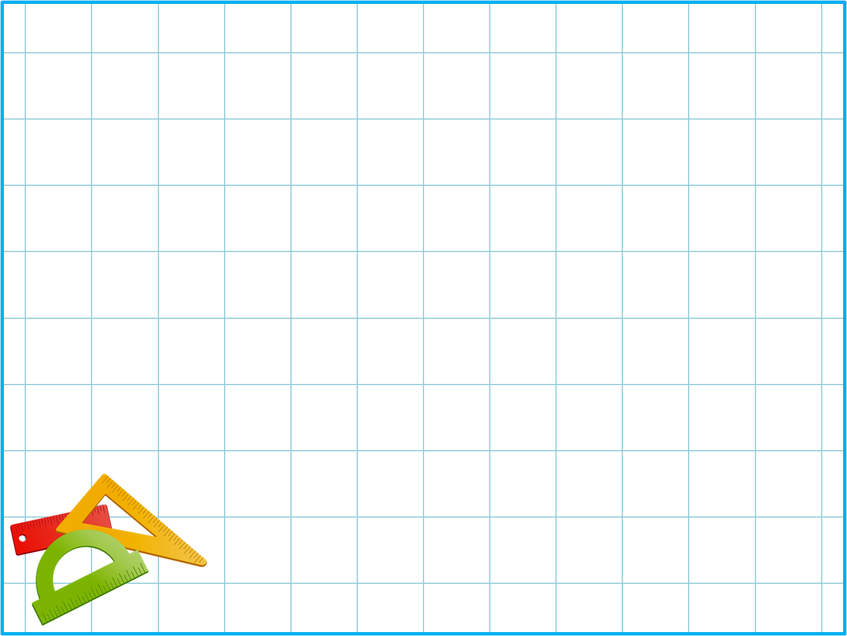
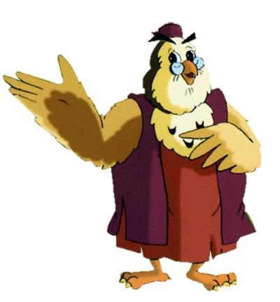
854, 249, 385, 704, 970, 608
249, 385, 608, 704, 854, 970

Slide 3
1) 900-(627-58)
2) 250+250+250
3) (6×9)+(158+168)

Slide 4
56 уч.
53 уч.
?
?
?
82 уч.

Slide 5
1. 29+(8*2)=
2. 24:(72-66)=
3. 58+165+438=
4. (625+75)-700=
5. 956-(483+206)=

